Slide 3
- Cách chơi: HS lần lượt nêu các phép tính nhân nhẩm với 0,1; 0,01; 0,001...
Bạn nào nêu đúng kết quả được chỉ định bạn khác thực hiện phép tính mà mình đưa ra. Cứ như vậy, bạn nào không trả lời được thì thua cuộc

Slide 4
NGUYỄN
THỊ ÁI QUYÊN

Slide 6
1
Đặt tính rồi tính:
6,52 : 2 | 72 : 15 | 2,52 : 2,1 | 42 : 1,4
72 5
2,52 2,1
420 1,4
6,52 2
120
4 2
00
0 5
48
1,2
30
3,26
12
0
0
0

Slide 7
Số
2
Số bị chia | 16,5 | 27 | 9,45 | ?
Số chia | 11 | 5 | ? | 3,5
Thương | 1,5 | ? | 2,7 | 2,16
7,56
3,5
5,4

Slide 8
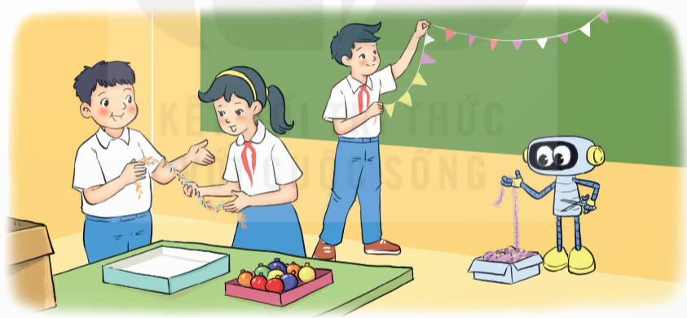
3
Để trang trí lớp ngày kỉ niệm thành lập trường, lớp 5A cần chuẩn bị các sợi dây kim tuyến dài 1,2 m. Biết rằng cuộn dây kim tuyến dài 12,6 m. Hỏi lớp 5A có thể cắt được nhiều nhất bao nhiêu sợi dây kim tuyến như vậy.
Bài giải:
Lớp 5A có thể cắt được số sợi dây kim tuyến như vậy là:
12,6 : 1,2 = 10,5 (sợi dây)
Vậy lớp 5A có thể cắt được nhiều nhất là 10 sợi dây kim tuyến dài 1,2m.
Đáp số: 10 sợi dây

Slide 9
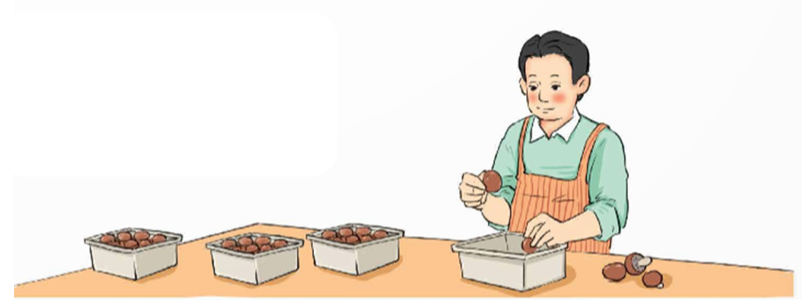
4
Bác Bình có 6 kg 750 g nấm tươi. Bác muốn đóng gói số nấm này thành 9 hộp như nhau. Hỏi mỗi hộp có bao nhiêu ki-lô-gam nấm?
Bài giải:
Đổi: 6 kg 750 g = 6,75 kg
Mỗi hộp có số ki-lô-gam nấm là:
6,75 : 9 = 0,75 (kg)
Đáp số: 0,75 kg nấm

